Slide 1
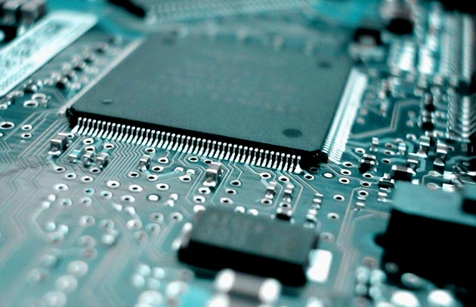
Київський фаховий коледж зв'язку Презентація з дисципліни "Архітектура комп'ютерів" на тему: " Мікропроцесори " Виконав студент групи КСМ-13а Засенко Олександр Леонідович

Slide 2
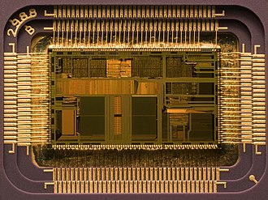
Мікропроцесор
Це центральний обчислювальний елемент (CPU) комп'ютера або іншого електронного пристрою. Він відповідає за виконання інструкцій програми, обробку даних та керування різними компонентами пристрою. Основна функція мікропроцесора - виконання послідовності операцій, що забезпечують роботу програм.

Slide 3

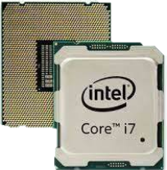
Мікропроцесори можна розглядати як комп'ютери у малих розмірах, оскільки вони мають подібну структуру та виконують аналогічні завдання, але на більшій шкалі це електронні пристрої, що виконують обчислення, управляють різними операціями та координують роботу інших компонентів.
Центральний процесор (CPU): Це основний обчислювальний блок, який виконує інструкції програм та керує виконанням різних операцій.

Slide 4
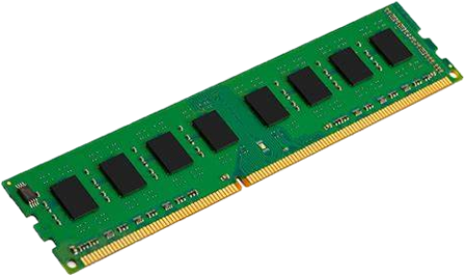
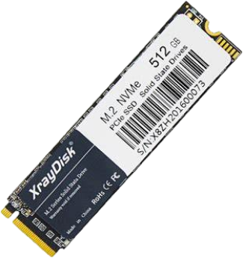
Оперативна пам'ять (RAM): Використовується для тимчасового зберігання даних та інструкцій, до яких має доступ процесор. Забезпечує швидкий доступ до інформації.
Пам'ять для зберігання даних (наприклад, жорсткий диск або SSD): Використовується для довгострокового зберігання даних та програм.

Slide 5
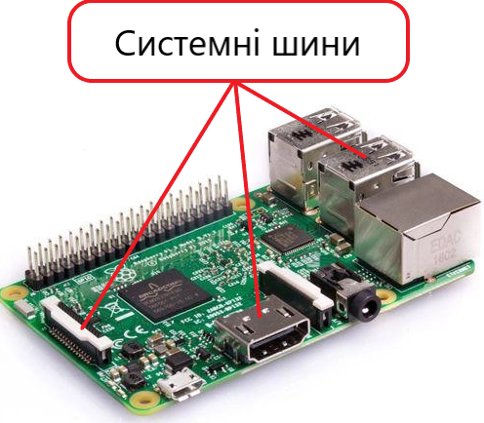
Введення-виведення (I/O) порти: Дозволяють обмінюватися інформацією з іншими пристроями, такими як клавіатура, миша, монітор, друкарка та інші.
Шина: Забезпечує комунікацію між різними компонентами комп'ютера, включаючи передачу даних та команд між процесором, пам'яттю та іншими пристроями.

Slide 6
Дякую за увагу.

